Slide 1
Övningsinriktningen 2022-2026
En introduktion
Notes:
Syftet med denna korta introduktion är att presentera Övningsinriktningen inom sin egen organisation. Målet är att förankra produkten och få stöd vid planering av egen övningsverksamhet

Slide 2
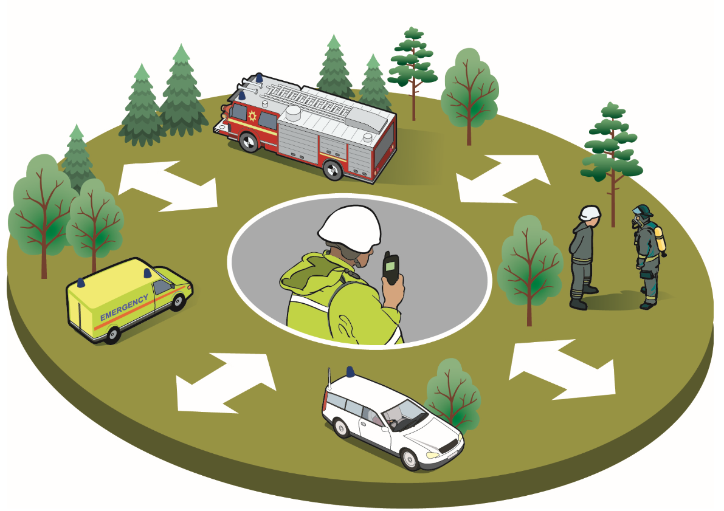


Vad är Övningsinriktningen?
Övningsinriktningen beskriver de prioriterade förmågorna som ska övas för att aktörer ska kunna vidareutveckla och stärka förmågor att hantera olyckor, kriser och krig i samhället
Notes:
Övningsinriktningen syftar till att stödja myndigheter att utveckla förmågor att hantera olyckor, kriser och krig i samhället genom att lyfta fram prioriterade förmågor, samt ett urval av konkreta aspekter som ska övas. Övningar inom området krisberedskap och civilt försvar syftar till att stärka samhällets förmåga att hantera samhällsstörningar längs hela hotskalan, från fredstida kriser till krig

Slide 3
Hur har Övningsinriktningen tagits fram?
Nationell Risk och förmågebedömning (NRFB)
Risk- och sårbarhetsanalyser (RSA)
Planeringsinriktningen
Samlad analys av övningsutvärderingar 2016-2020
Gemensamma Grunder 2.0
2:4 krisberedskapsanslag
Erfarenhetshantering covid-19
Totalförsvarsproposition 2021-2025
EU/internationellt
MSB:s utbildningsinriktning 2021-2023
Utredningen om civilt försvar
Fördjupningsperioden (MSB-projekt)
TFÖ-utvärderingen (delrapporter)
LST rapportering – analysprocess
Handlingskraft - Handlingsplan för att främja och utveckla en sammanhängande planering för totalförsvaret
Notes:
För att identifiera förmågorna har ett omfattande analysarbete genomförts med utgångspunkt i utvärderingsresultat från genomförda samverkansövningar mellan 2016-2020. Det aggregerade utvärderingsresultatet har påvisat förmågor som övats i varierande omfattning. Aktörerna har byggt upp en grundläggande kunskap och i flera fall kommit längre och vidareutvecklat färdigheter. Ett stort fokus har legat på samverkan och ledning kopplat till totalförsvarsplaneringen. Förmågor kopplade till resurshantering har övats i mindre skala. Utvärderingsresultatet har därefter analyserats mot myndighetens olika analys- och inriktningsarbeten om fokuserar på det framtida behovet.
Fyra workshops har genomförts (internt och externt) för att inhämta expertkunskap och för att kvalitetssäkra resultatet

Slide 4
Vad är resultatet?
Prioriterade förmågor är de centrala förmågor som behöver finnas på plats för aktörsgemensam hantering i hela hotskalan
Prioriterade förmågor
Samverkan och ledning
Resurshantering
Kommunikation
Aspekter
Aktörsgemensam inriktning
och samordning
Stabsmetodik (strukturerat arbetssätt)
Informations- och cybersäkerhet
Samlade lägesbilder
Samordna och prioritera resurser
Samverkan med näringslivet
Ge och ta emot stöd
Stödja Försvarsmakten
Kriskommunikation som en integrerad del av samverkan och ledning
Informationspåverkan
Förmågorna har brutits ned i aspekter som syftar till att skapa förutsättningar att öva de prioriterade förmågorna.
Notes:
Prioriterade förmågor är de centrala förmågor som behövs finnas på plats för aktörsgemensam hantering i hela hotskalan. För perioden 2022-2026 är följande förmågor prioriterade att öva:
Samverkan och ledning
Resurshantering
Kommunikation
Eftersom de är omfattande områden har de brutits ned i underliggande aspekter som är särskilt angelägna att öva inom respektive område för att kunna uppnå en samlad förmågeutveckling. Att öva samverkansövningar utifrån en samlad bild av hela krishanteringen skapar ett helhetsperspektiv av förmågornas beroende av varandra. De prioriterade förmågor bör syfta till att myndigheterna, enskilt och framförallt tillsammans med andra aktörer, stärker förmågan att fatta beslut respektive komma överens på ett sätt som leder till ändamålsenlig inriktning och samordning av resurser, åtgärder och kommunikation.

Slide 5
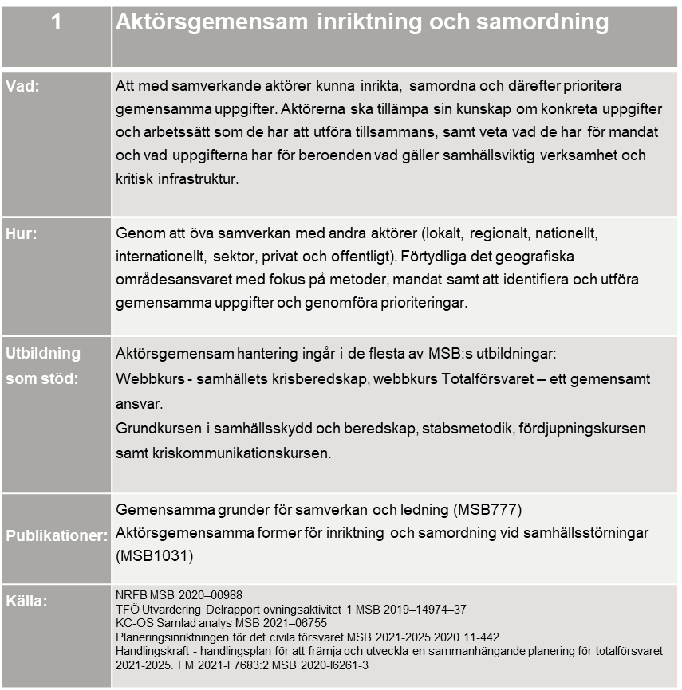
Hur ska jag använda Övningsinriktningen?
Vad:et beskriver vad aspekten omfattar. Beskrivningen ska stödja aktören att identifiera roller och funktioner inom den egna organisation som berörs, samt vara ett stöd i utformandet av mål och syfte för en övning.
Hur:et ska ge förslag på hur man kan inkludera Aktörsgemensam samverkan i en samverkansövning genom aktiviteter och uppgifter som ska utföras för att öva just denna förmåga. Informationen kan även användas som input till ett scenario.
Utbildning som stöd: beskriver kopplingen till relevanta utbildningar för denna aspekt. Att kombinera övning och utbildning stärker aktörens förmågeutveckling. En utbildning kan planeras i anslutning till en övning.
Koppling till publikationer som t.ex. Gemensamma Grunder, ska vara ett stöd i planeringen, genomförandet och utvärderingen av övningen. Informationen kan användas som bedömningskriterier vid utvärderingen
Källa: Beskriver vilka källor som legat till grund för framtagning av denna till denna aspekt
Notes:
Aspekterna tillsammans med stöd av den fleråriga övningsplanen och den behovsanalys som görs inför respektive övning syftar till att skapa förutsättningar att öva de prioriterade förmågorna. Aspektbeskrivningarna ska stödja aktörerna att formulera egna mål och syften, samt identifiera aktiviteter och uppgifter som övningen ska omfatta. Kopplingen till relevanta utbildningar och gemensamma grunder för samverkan och ledning ska ytterligare stödja den samlade förmågeutvecklingen.

Slide 6
Frågor & svar*
Hur kan min organisation använda Övningsinriktningen praktiskt vid en övning?
Måste min organisation följa Övningsinriktningen?
Måste vi öva allt som ingår i Övningsinriktningen?
Vad är det för skillnad på Övningsinriktningen och Övningsstrategin?
Är aspekterna i prioriteringsordning?
Är olika aspekter kopplade till en specifik prioriterad förmåga?
Varför är den inte mer inriktande?
Vad är det för skillnad mellan en aspekt och en förmåga?
Hur synkar Övningsinriktningen med andra inriktningsdokument?
Hur värderar jag en övad förmåga?
Vem är målgruppen?
Vi befinner oss på olika nivåer i förmågeutvecklingen, hur övar vi då?
Omfattar de prioriterade förmågorna även Totalförsvarsplaneringen?
Hur kan man kombinera övningar och utbildningar?
Var kan vi finna mer stöd?
Kan min organisation få finansiellt stöd för att genomföra en övning?
Hur följer ni upp Övningsinriktningen?
*se svar i anteckningsfältet
Notes:
1. Hur kan min organisation använda Övningsinriktningen praktiskt vid en övning?
-Övningsinriktningen ska vara ett praktiskt stöd genom att identifiera vilka förmågor som ska övas. Beskrivningarna (vad:et och Hur:et) ska vara ett stöd i framtagandet av mål syfte för egna övningar, men även för att identifiera roller, uppgifter och aktiviteter som kan övas.
2. Måste min organisation följa Övningsinriktningen?
-Utveckling av övningsinriktningen sker i samverkan med aktörerna i NAFS. Den baseras på dokumenterade behov av åtgärder inom krisberedskap och civilt försvar och ska följas för att få effekt i systemet för att stärka samhällets samlade förmågeutveckling. Myndigheterna ska vid samverkansövningar som de är ansvariga för, formulera syfte och mål med stöd av sin behovsanalys och denna övningsinriktning. Men de kan utifrån sin behovsanalys även formulera ytterligare syften och mål och öva andra aspekter inom sina ansvarsområden än de som anges i detta beslut.
3. Måste vi öva allting som står i Övningsinriktningen?
-Nej, ni utgår från er organisations behov för att identifiera vad som är prioriterat att av utveckla och därmed öva.
4. Vad är det för skillnad på Övningsinriktningen och Övningsstrategin?
-Övningsstrategin beskriver hur övningsverksamheten ska samordnas, Övningsstrategin beskriver vad som ska övas.
5. Är aspekterna i prioriteringsordning?
-Nej, de 3 förmågor är prioriterade. Aspekter skapar förutsättningar att öva mot de prioriterade förmågorna. Prioriteringen måste göras av aktörerna själva, dvs varje aktör genomför en egen behovsanalys av vad som är prioriterat att öva (utifrån deras behov). På så sätt kan de själva prioritera aspekterna. Övningsinriktningen riktar sig till samtliga aktörer inom krisberedskapssystemet och då aktörer har kommit olika långt i förmågeutvecklingen så behöver utveckla förmågorna utifrån sina behov och förutsättningar.
6. Är olika aspekter knutna till en specifik prioriterad förmåga?
-Nej, samtliga aspekter skapar förutsättningar att öva de samtliga 3 prioriterade förmågor. Att koppla specifika aspekter till en specifik förmåga måste göras av aktören genom sin behovsanalys.
7. Kan den inte vara mer inriktande?
-Övningsinriktningen riktar sig till samtliga aktörer inom krisberedskapssystemet. Aktörer har kommit olika långt i utvecklingen av förmågorna. Att rikta in mot en specifik förmåga skulle innebära att aktörer som inte kommit lika långt, inte får förutsättningar att utveckla de prioriterande förmågorna. Övningsinriktningen ger en övergripande inriktning. Varje aktör måste utgå från en egen behovsanalys kopplat till sitt eget sakområde för att identifiera vilken förmåga som behöver utvecklas samt vilken svårighetsnivå som ska övas.
8. Vad är det för skillnad på en aspekt och en förmåga?
-Aspekterna är förutsättningsskapande beskrivningar som redogör vad förmågorna handlar om, samt hur man kan öva denna förmåga för att uppnå förmågeutveckling.
Att endast inrikta aktörerna till att öva ”samverka och ledning” är omfattande. Därför har vi skapat 10 st övergripande förutsättningskapande beskrivningar av vad förmågorna handlar om. De tre prioriterade förmågorna är förmågor som måste finnas på plats för att krisberedskapen ska fungera.
9. Hur synkar Övningsinriktningen med andra inriktningsdokument?
-Analysarbetet med att identifiera de prioriterade förmågorna har utgått från NRFB, som i sin tur har utgått från aktörernas egna RSA:er. Därefter har förmågorna analyserats med en mängd olika inriktningsarbeten bla Handlingskraft som är Försvarsmaktens och MSB:s gemensamma handlingsplan för en sammanhängande planering för totalförsvaret. Bild 3 redovisar de olika underlagen som använts i analysarbetet.
10. Hur värderar jag en övad förmåga?
-Att värdera och se effekten av en övad förmåga en process som startar redan under förplaneringen av övningen. Utifrån de aktuella förmågorna beskriver man vilken information som ska inhämtas under övningen. Därefter tar man fram bedömningskriterier, dessa kriterier (eller underlag) är vad som ger det insamlande materialet en innebörd. Det är när insamlade övningsmaterialet jämförs mot bedömningskriterierna som positiva eller kritiska områden framträder och kan ringas in, för att sedan sättas i fokus i analysen för att ta fram styrkor respektive brister. Tillämpningen av bedömningskriterier låter oss därför avgränsa analysen till specifika intressanta delar av materialet. Bedömningskriterier hämtas från den egna organisationen men finns även i olika underlag som tex Gemensamma grunder, tidigare övningar, behovsanalysen m.m.).
11. Vem är målgruppen?
-Samtliga aktörer inom krisberedskapssystemet (både offentliga och privata)
12. Vi befinner oss på olika nivåer i förmågeutvecklingen, hur övar vi då?
-Inför en samverkansövning bör deltagare fylla i ambitionsdokument som beskriver organisationens ambition med sitt deltagande. Samtliga deltagande aktörers ambitionsdokument används i planeringen av samverkansövningen för att anpassa deltagarnas olika förmågenivåer. Att utveckla egna aktörsspecifika mål (som baseras på aktörsgemensamma) kan också användas för att anpassa den egna organisationen förmågenivå.
13. Omfattar dessa områden även Totalförsvaret?
-Ja, dessa prioriterade förmågor omfattar hela hotskalan från kris till krig. Förmågor som utvecklas inom totalförsvaret för att möta det väpnade angreppet ska även kunna användas för att stärka samhällets förmåga att förebygga och hantera svåra påfrestningar i fredstid. MSB och FM har ytterligare tagit fram en ”Handlingsplan för att främja och utveckla en sammanhängande planering för totalförsvaret 2021-2025” som går under namnet Handlingskraft, där 6 fokusområden (med delområden) identifierats för att öka förmågan inom Totalförsvaret:
Beredskapsplaner och krigsorganisation
Ledning och samverkan
Försörjningsberedskap
Ge och ta emot stöd
Försvarsvilja
Samtliga dessa fokusområden ingår i Övningsinriktningen aspektbeskrivningar. Dokumentet Handlingskraft skapar en koppling till Övningsinriktningen för att stödja aktörerna att planering och genomförande av övningsverksamhet.
Läs mer: handlingskraft.pdf (msb.se)
14. Hur kan man kombinera övningar och utbildningar?
-Övningsutvärderingar har visat att aktörer som genomfört någon form av utbildningar i anslutning till en övning har visat på bättre utvärderingsresultatet. En utbildning kan bestå av flerdagars utbildning inom krisberedskap eller ett 2 timmars seminarierum om hur man implementerar gemensamma grunder i verksamheten. Utbildningen planeras utifrån aktuella förmågor som ska övas samt aktörens egen behovsanalys.
15. Vad finns det för stöd, förutom Övningsinriktningen?
-Övningshandledningar, metodhandböcker, e-learning, relevanta kurser (LÖL, inom övningsutvärdering). Gemensamma grunder publikationer. Se msb.se för mer information.
16. Kan min organisation få finansiellt stöd för att genomföra en övning?
-Ja, 2:4 anslaget kan finansiera samverkansövning och då merkostnader för övningsplaneringen, genomförandet och utvärderingen. Det ska finnas ett tydligt syfte med övningen och en plan för utvärdering och erfarenhetshantering. Övningen ska vara i linje med Nationell strategi för systematisk övningsverksamhet samt denna övningsinriktning och i övrigt utgå ifrån MSB:s övningsmetodik.
17. Hur följer ni upp Övningsinriktningen?
-Samtliga aktörer ska skicka in sina utvärderingsrapporter till MSB efter genomförd övning. MSB analyserar samtliga utvärderingsrapporter och sammanställer en analysrapport varje år och då även fungerar som en uppföljning av Övningsinriktningen. Analysen ligger därefter till grund för kommande planering av nationella samverkansövningar, utveckling av nya metodstöd samt underlag för kommande Övningsinriktning.

